Slide 1
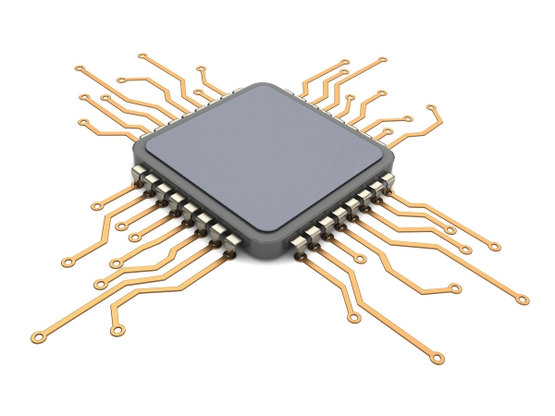
반도체 운전 조건 최적화를 통한 수율 향상
청년 AI Big Data 아카데미 23기
B3조
경수민, 박정빈, 우정아, 윤석희, 정규섭, 주연지

Slide 2
INDEX
반도체 사업 특성
반도체 특성
추진 배경
분석계획
분석결과
개선안
시현
과제 수행 모습
소감

Slide 3
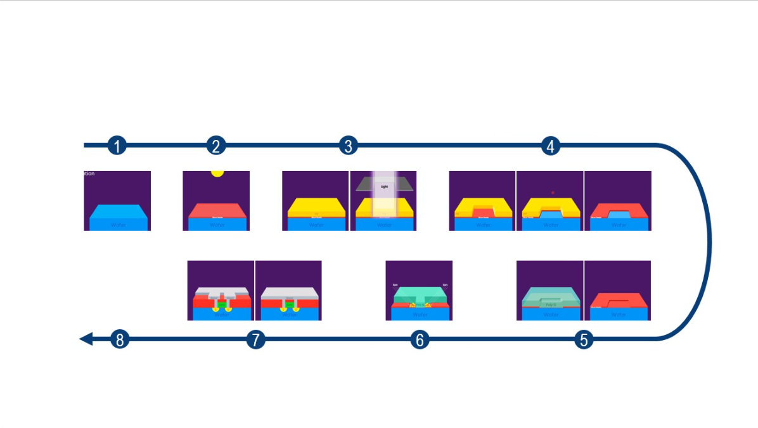
반도체 공정
반도체
반도체 기업 종류
일정한 조건에서 전기전도성을 띄는 도체와 부도체(절연체) 사이의 물질
반도체 기업의 종류에는 IDM, 칩리스, 팹리스, 파운드리, OSAT가 있다.
당사의 경우 파운드리 기업에 해당한다.
 | 설계 | 웨이퍼 생산 | 패키징, 테스트 | 판매, 유통
IDM
칩리스
팹리스
파운드리
OSAT
웨이퍼제조
산화공정
포토공정
식각공정
패키징공정
EDS공정
금속 배선
공정
증착&이온
주입공정

Slide 4
추진 배경
AI 및 차량에 사용되는 반도체 수요가 급속히 증가함에도 불구하고
당사의 매출 상승률은 감소함에 따라 지속적인 경쟁 우위 확보를 위한 수율 향상 필요
AI 반도체 시장 규모
차량용 반도체 시장 규모
당사 매출 상승률
3769.1
7-8년
3309.1
3528.0
150
150
8
8% 감소
3107.1
125억
157
7
1/2
감소
13% 감소
2685.6
2839.9
120
120
6
17% 감소
2485.0
2431.3
연평균
성장률
20%
3배
2309.9
5
3-4년
90
90
4
1179.5
(31.3)
60
43억
60
3
927.2
(26.3)
47
439.2
(15.5)
537.0
(17.3)
657.3
(19.9)
2
123.1
(5.1)
184.5
(8.0)
326.5
(12.1)
30
30
1
70.0
(2.8)
0
2021
2027
0
2022
2027
0
현재
향후
2018
2019
2020
2022
2024
2025
2026
2028
2030
21년 3분기
21년 4분기
22년 1분기
22년 2분기

Slide 5
KPI
측정 지표(KPI) | 가중치 | 현수준 | 목표 수
 |  |  | 23년 | 24년 | 25년
수율 | - | 0.927 | 0.930 | 0.934 | 0.939
수율 = 양품 웨이퍼/전체 웨이퍼

Slide 6
데이터 분석 계획
목적 | 분석계획
 | 분석방법 | 주요 내용
공정별 데이터의 분포 특성 파악 | 히스토그램 | 각 공정별 변수들의 분포 및 이상치 확인
 | Box Plot
 | 막대그래프 | path별 Chamber의 양품/ 불량품 확인
각 공정별 주요 파라미터간의 관계 파악 | scatter plot Correlation | [주요 파라미터 확인] Oxidation 공정 : thickness에 따른 분포 Photo_softbake 공정: resist_target에 따른 분포 Photo_lithography 공정 : Line_CD에 따른 분포 Etching 공정 : Selectivity에 따른 분포 Ion_Implantation 공정 : 이온 주입량에 따른 분포
 | Heatmap | 각 공정별로 주요 변수들 간의 상관관계 파악
 | ANOVA | path에 관한 파생변수와 양품/불량품 간의 상관을 검정
 | 막대그래프 | Date time별 chamber의 공정 횟수로 과부화 여부 판단
전체 파라미터와의 불량률 관계 파악 | ANOVA | 모든 공정을 합친 데이터셋을 생성한 후, 파라미터와 불량률의 상관을 검정
 | Correlation | ANOVA를 통해 선정한 유의한 파라미터로 중요도 파악
path에 따른 설비 불량률 분류 모델 개발 | 로지스틱 회귀분석 | path별 불량에 영향을 미치는 주요 요인의 양품/불량품 분류 모델링 평가 지표를 종합적으로 고려하여 가장 높은 모형 선정
 | 의사결정나무
 | 랜덤포레스트
 | Gradient Boosting
 | XGBoost
 | LightGBM

Slide 7
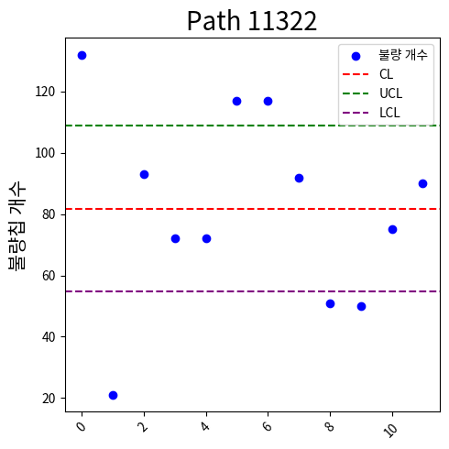
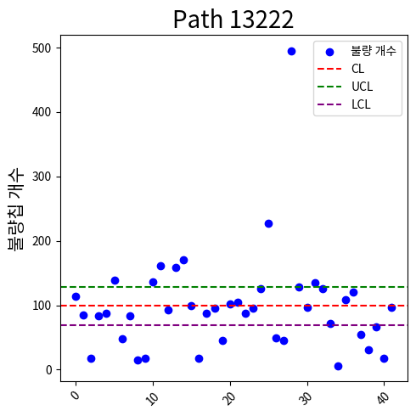
프로세스의 안정성 검증 결과
프로세스의 안정화 여부에 따른 불량률 분석결과 불안정한 공정에서의 불량률이
높게 나타남에 따라 공정의 안정화 활동 필요
0.049
0.041
프로세스 안정화 사례
프로세스 불안정 사례
구 분 | 안정 | 불안정
불량칩 | 982 | 4,151
정상칩 | 23,018 | 79,849
[ 카이제곱 검정 결과 ]
H₀ : 프로세스 안정화 여부에 따른 불량률 차이가 없다
H₁ : 프로세스 안정화 여부에 따른 불량률 차이가 있다
chisq : 29.605
p : 0.000

Slide 8
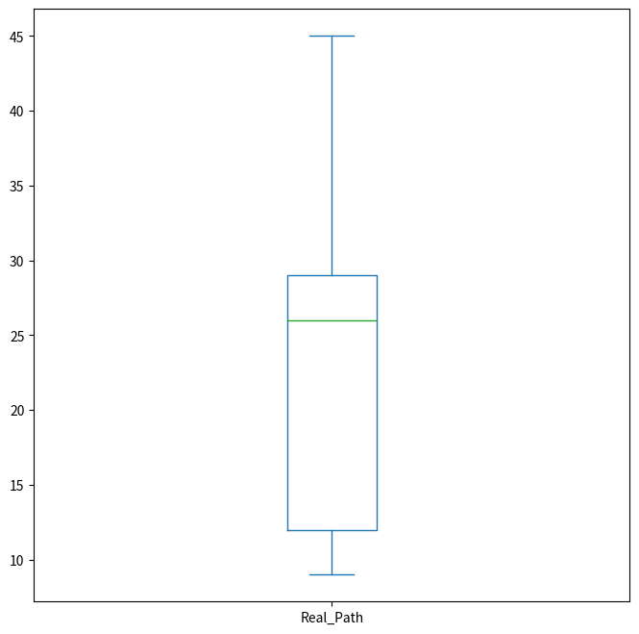
프로세스 과부하에 따른 불량률 검증 결과
공정흐름별 생산부하에 따른 불량률 분석결과 생산부하가 높을수록 불량률이 높게 나타남에 따라 공정흐름별 부하를 고려한 생산체제 운영 필요
0.053
0.051
Box Plot을 통해 Path별 횟수를 확인한 결과
총 Path별 횟수의 ±10%의 표본을
추출한 결과,
34회(하위 8번째 값) 이상의 표본에서 불량률이 높아진다는 사실을 확인
구 분 | 안정 | 불안정
불량 | 32,936 | 7,637
양품 | 613,064 | 136,363
최대값 | 최소값 | 상위 8번째 값 | 하위 8번째 값
44 | 9 | 9 | 34
[ 카이제곱 검정 결과 ]
H₀ : 프로세스 과부하 여부에 따른 불량률 차이가 없다
H₁ : 프로세스 과부하 여부에 따른 불량률 차이가 있다
chisq : 10.117
p : 0.001
=> 따라서, 공정 횟수를 34회 이상 진행하는 것을 지양

Slide 9
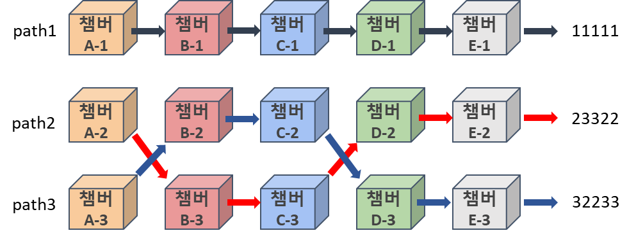
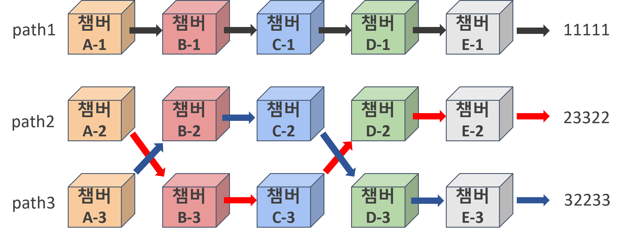
투입경로에 따른 불량률
챔버
A-1
챔버
B-1
챔버
C-1
챔버
D-1
챔버
E-1
path1
11111
챔버
A-2
챔버
B-2
챔버
C-2
챔버
D-2
챔버
E-2
path2
23322
챔버
A-3
챔버
B-3
챔버
C-3
챔버
D-3
챔버
E-3
32233
path3
조업실적을 반영하여 불량률을 최신화하여 최적의 투입경로 조합 추천
챔버
A-1
챔버
B-1
챔버
C-1
챔버
D-1
챔버
E-1
path1
11111
Chamber 투입 경로 예시
투입 경로에 따른 불량률
챔버
A-2
챔버
B-2
챔버
C-2
챔버
D-2
챔버
E-2
path2
23322
구 분 | Path 1 | Path 2 | Path 3 | 불량률(%)
1 | 12233 | 21311 | 33122 | 3.527
2 | 12133 | 21211 | 33322 | 3.687
⋮ | ⋮ | ⋮ | ⋮ | ⋮
215 | 13122 | 22333 | 31211 | 6.701
216 | 12322 | 23133 | 31211 | 6.767
챔버
A-3
챔버
B-3
챔버
C-3
챔버
D-3
챔버
E-3
32233
path3
Path1 : 11111 path2 : 23322 path3 : 32233 , 불량률 = 4.474%

Slide 10
투입된 Wafer에 따른 불량률 결과
현장의 공정 상황을 고려해, 공정 중 다음 단계 공정 진행 시 Wafer를 나누어 넣는 경우 표에서 제시하는 Wafer장 수를 각 챔버에 투입할 것을 추천함.
이를 통해 생산성 감소를 방지함.
각 챔버 별 추천 Wafer 투입 개수
Chamber | Oxidation |  | Photo_ softbake |  | Photo_ lithography | Etching | Ion Implantaion
1 | 3~9 | 34~38 | 5~12 | 34~36 | - | 17 ~ 18 | 17 ~ 18
2 | 12 , 17 , 34 |  | 10 ~ 11 |  | 11 ~ 18 | 10 ~ 18 | 15 ~ 18
3 | 8 ~ 11 |  | 34 ~ 38 |  | 18 ~ 20 | 17 ~ 20 | 17 ~ 20

Slide 11
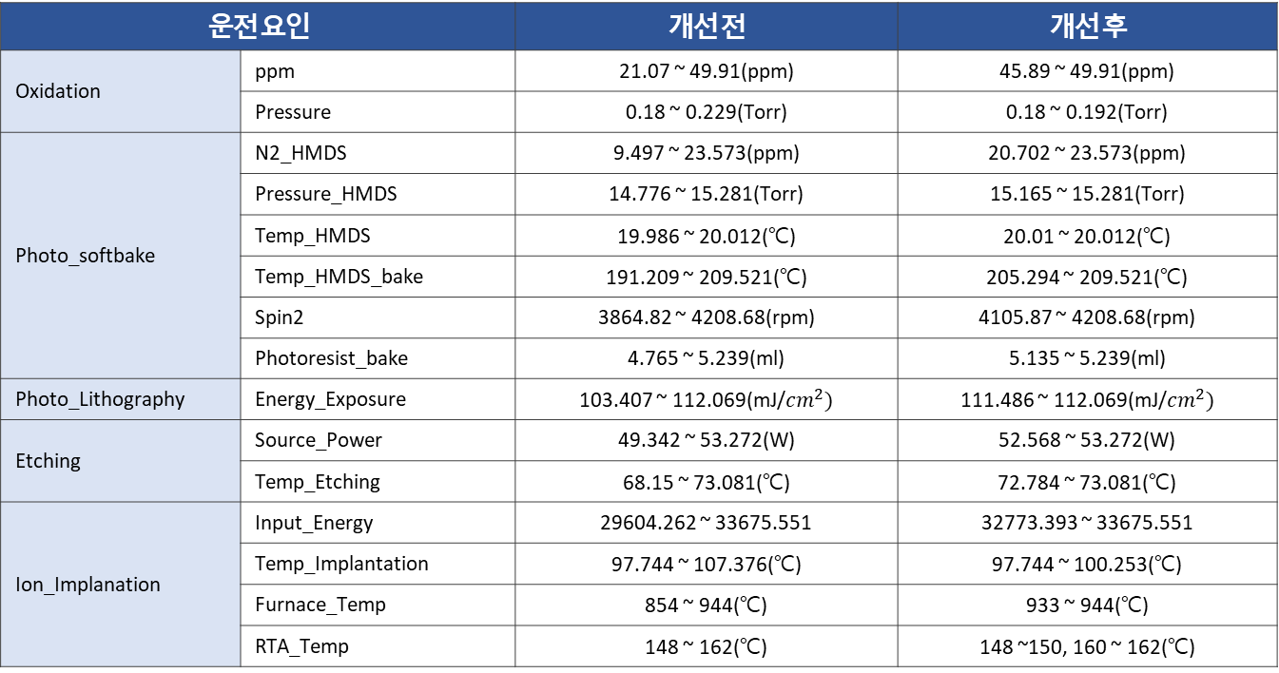
운전 파라미터 최적화
운전 요인 |  | 개선 전 | 개선 후
Oxidation | ppm | 21.07 ~ 49.91(ppm) | 45.89 ~ 49.91(ppm)
 | Pressure | 0.18 ~ 0.229(Torr) | 0.18 ~ 0.192(Torr)
Photo_softbake | N2_HMDS | 9.497 ~ 23.573(ppm) | 20.702 ~ 23.573(ppm)
 | Pressure_HMDS | 14.776 ~ 15.281(Torr) | 15.165 ~ 15.281(Torr)
 | Temp_HMDS | 19.986 ~ 20.012(℃) | 20.01 ~ 20.012(℃)
 | Temp_HMDS_bake | 191.209 ~ 209.521(℃) | 205.294 ~ 209.521(℃)
 | Spin2 | 3864.82 ~ 4208.68(rpm) | 4105.87 ~ 4208.68(rpm)
 | Photoresist_bake | 4.765 ~ 5.239(ml) | 5.135 ~ 5.239(ml)
Photo_Lithography | Energy_Exposure | 103.407 ~ 112.069(mJ/${cm}^{2})$ | 111.486 ~ 112.069(mJ/${cm}^{2})$
Etching | Source_Power | 49.342 ~ 53.272(W) | 52.568 ~ 53.272(W)
 | Temp_Etching | 68.15 ~ 73.081(℃) | 72.784 ~ 73.081(℃)
Ion_Implanation | Input_Energy | 29604.262 ~ 33675.551 | 32773.393 ~ 33675.551
 | Temp_Implantation | 97.744 ~ 107.376(℃) | 97.744 ~ 100.253(℃)
 | Furnace_Temp | 854 ~ 944(℃) | 933 ~ 944(℃)
 | RTA_Temp | 148 ~ 162(℃) | 148 ~150, 160 ~ 162(℃)

